Slide 1

CHÀO MỪNG
CÁC EM ĐẾN VỚI TIẾT HỌC

Slide 2



SÓC NÂU NHẶT HẠT DẺ

Slide 3



SÓC NÂU NHẶT HẠT DẺ
Chú Sóc nâu đang cố gắng nhặt những hạt dẻ để mang về tổ. Các em hãy giúp đỡ chú Sóc bằng cách trả lời đúng các câu hỏi nhé!
Notes:
Ấn vào từng hạt dẻ để chơi. Khi nào chơi xong ấn vào mũi tên chơi để vào bài

Slide 4

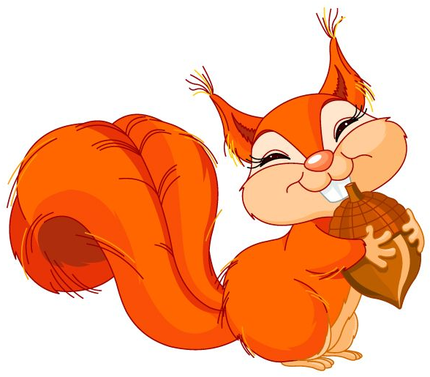




Tìm phép tính có hiệu bằng 5
A. 11 - 3
B. 12 - 8
C. 11 - 6
D. 14 - 9

Slide 5



Tìm phép tính có hiệu bằng 7
A. 14 - 5
B. 15 - 8
C. 13 - 6
D. 12 - 8

Slide 6

14 – 7 = ?
A. 7
B. 8
C.6
D. 5

Slide 7

Điền dấu thích hợp vào chỗ chấm
15 - 6….. 18 - 9
A. >
B. <
C. =

Slide 8


Bài 12: Bảng trừ (qua 10)
Tiết 1 – trang 47

Slide 9
KHÁM PHÁ

Slide 10
YÊU CẦU CẦN ĐẠT
1. Biết bảng trừ (qua 10) trong phạm vi 20.
2. Thực hiện được các phép trừ (qua 10) trong phạm vi 20.

Slide 11




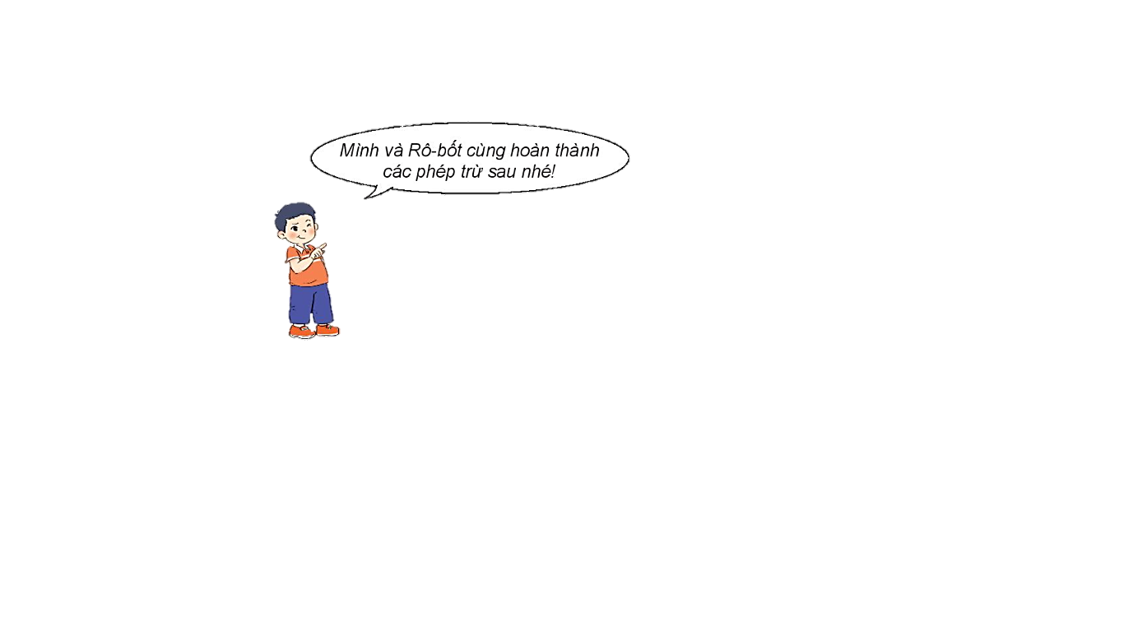
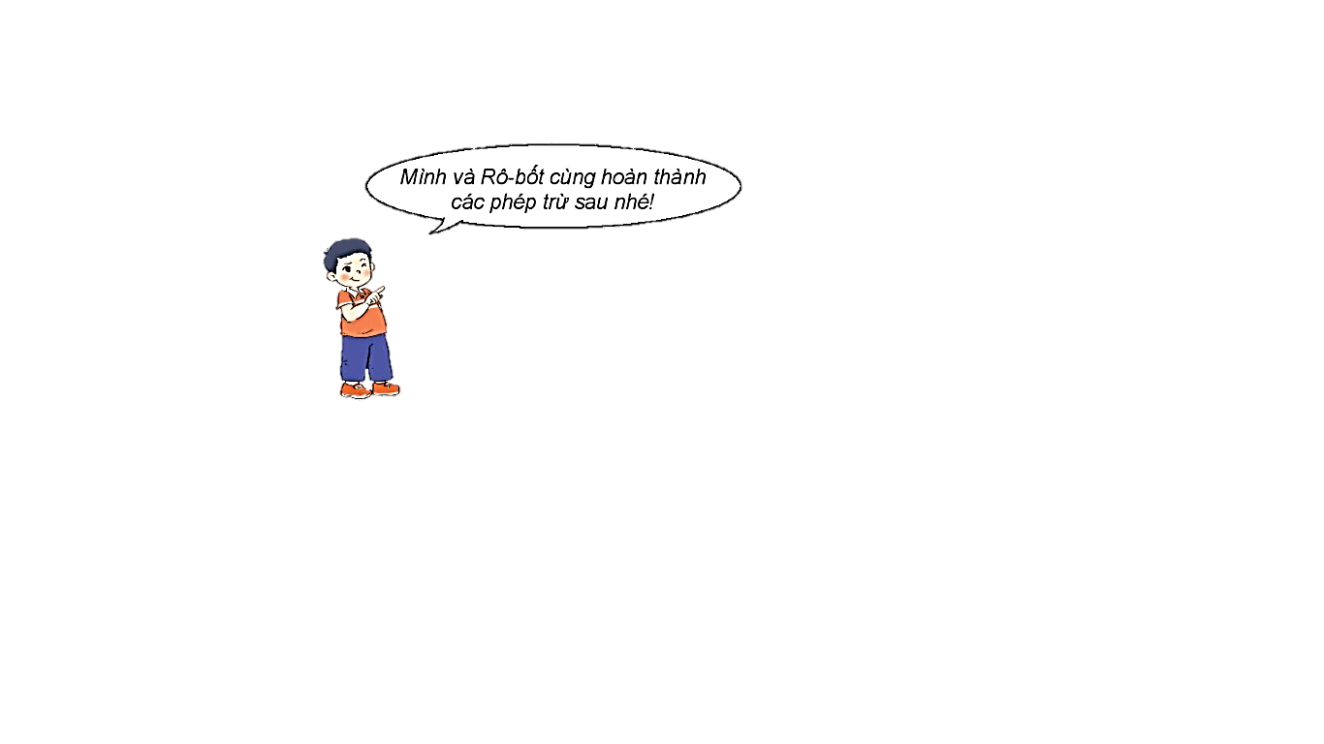

11 - 4 =
?
7
13 - 5 =
8
?
9
12 - 3 =
?
14 - 8 =
?
6
Notes:
- Tranh vẽ gì? Có 1 bạn trai, 1 bạn robot và 1 cái bảng, trong cái bảng có các chấm tròn và pt. Bạn trai nói mình và robot cùng hoàn thành các pt sau nhé
- Các con cùng quan sát vào pt đầu tiên 11 – 4, có 11 chấm tròn bớt đi 4 chấm tròn, còn lại 7 chấm tròn. Vậy 11 – 4 = 7
Bây giờ các con quan sát hình vẽ bớt số chấm tròn để tìm kq các pt còn lại
HS nêu kq
Làm thế nào con tính được kq 13 – 5 = 8? Con quan sát số chấm tròn, 13 cc bớt đi 5 cc còn lại 8 cc
Ngoài cách đếm bớt số cc, bạn nào có cách làm khác để tìm ra kq? Con tách số (14 = 10 + 4, 10 – 8 = 2, 2 + 4 = 6)
Các pt trừ các con vừa thực hiện là các phép trừ qua 10

Slide 12





11 - 2 = 9
11 - 3 = 8
11 - 4 = 7
11 - 5 = 6
11 - 6 = 5
11 - 7 = 4
11 - 8 = 3
11 - 9 = 2
A, đó là các phép trừ qua 10. Chúng ta hoàn thành luôn bảng trừ (qua 10) nào!
12 - 3 = 9
12 - 4 = 8
12 - 5 =
12 - 6 = 6
12 - 7 = 5
12 - 8 = 4
12 - 9 = 3
13 - 4 = 9
13 - 5 = 8
13 - 6 = 7
13 - 7 = 6
13 - 8 = 5
13 - 9 = 4
?
14 - 5 = 9
14 - 6 =
14 - 7 = 7
14 - 8 = 6
14 - 9 = 5
7
?
15 - 6 = 9
15 - 7 = 8
15 - 8 = 7
15 - 9 = 6
8
16 - 7 = 9
16 - 8 =
16 - 9 =7
8
17 - 8 = 9
17 - 9 = 8
?
18- 9 =
9
?
Notes:
- Bạn robot nói....
- 1 HS đọc cột 1
- Quan sát cột 1, 1 bạn cho cô biết đây là các phép tính dạng nào?(phép tính dạng 11 trừ đi 1 số)
+ Con nhận xét gì về SBT của các phép tính ? (đều là 11)
+ Con nhận xét gì về ST của các phép tính ? (liên tiếp từ 2 đến 9)
+ Con nhận xét gì về Hiệu của các phép tính ? (Hiệu giảm dần từ 9 đến 2)
=> Như vậy các con thấy rằng Khi SBT giống nhau, nếu tăng ST lên 1 đơn vị thì Hiệu giảm 1 đơn vị.
+ Con làm thế nào tính được kq pt 11 – 3 = 8? (đếm bớt, tách số, lấy kq của pt trên bớt đi 1)
- Tương tự quan sát cột 2, 1 bạn cho cô biết đây là các phép tính dạng nào?(phép tính dạng 12 trừ đi 1 số)
+ Con nhận xét gì về SBT của các phép tính ? (đều là 12)
+ Con nhận xét gì về ST của các phép tính ? (liên tiếp từ 3 đến 9)
+ Dựa vào các đặc điểm vừa rồi, bây giờ các con tính cho cô kq pt 12 – 5? 7
+ Con làm thế nào để tính được kết quả của phép tính 12 - 5? (kết quả phép tính 12 - 4 = 8 đếm bớt 1 là 7)
Tiếp theo cô có cột phép tính 13 trừ đi 1 số, cột tiếp theo 14 trừ đi 1 số đang thiếu kq 1 pt, bạn nào tính cho cô? 14 – 6 = 8
+ Con làm thế nào để tính được kết quả của phép tính 14 - 6?
+ 1 bạn tính kq 16 – 8?
+ 1 bạn tính kq 18 – 9?
HS đọc lại bảng trừ qua 10
Vừa rồi cô trò mình vừa thực hiện các phép tính của bảng trừ qua 10. Bây giờ cô sẽ che kết quả một số phép tính các con hãy đọc lại cho cô nhé

Slide 13


1
Tính nhẩm
11 - 6
= 5
13 - 8
= 5
16 - 7
= 9
14 - 7
= 7
15 - 6
= 9
17 - 9
= 8
Notes:
- Vừa rồi cô đã hướng dẫn các con tìm hiểu bảng trừ qua 10, các con vận dụng kiến thức vừa học để làm bài tập nhé
- Bài tập 1 yêu cầu con làm gì?( tính nhẩm)
- Các con ạ đây là các phép tính thuộc bảng trừ qua 10 chúng mình đã học. Bây giờ các con suy nghĩ để làm vào sách cho cô.
HS chữa nt
Làm thế nào tính được kq 11 – 6 = 5? Dựa vào bảng trừ qua 10, đếm bớt, tách số
Để tính kết quả các phép trừ trong BT1, ta có những cách nào? Dựa vào bảng trừ qua 10, đếm bớt, tách số
SL 16
Cô trò mình cùng chữa bài tập 1 qua trò chơi "Bay lên nào"

Slide 14
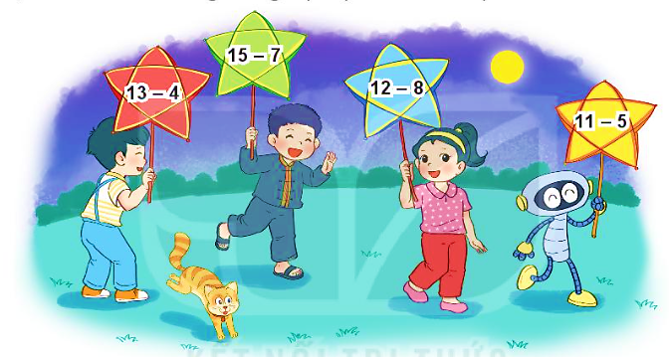
2
Bạn nào cầm đèn ông sao ghi phép tính có kết quả bé nhất?
8
9
4
6
Bạn Mai cầm đèn ông sao ghi phép tính có kết quả bé nhất.
Notes:
Bài tập 2 yêu cầu con làm gì̀?
Có 4 bạn và 1 chú mèo, mỗi bạn đang cầm 1 ngôi sao, trong mỗi ngôi sao có ghi 1 pt trừ. Bây giờ các con suy nghĩ để tìm xem bạn nào cầm đèn ông sao ghi pt có kq bé nhất
Hs chữa
HS nhận xét. GV chốt
Con có biết đèn ông sao nào ghi kq lớn nhất k? đèn màu đỏ
Muốn biết đèn ông sao nào ghi kq bé nhất thì chúng mình phải làm gì? Tính kq của từng pt trên đèn ông sao, sau đó tìm xem kq nào bé nhất.
Để tính kq của các pt trừ ta có những cách nào?

Slide 15
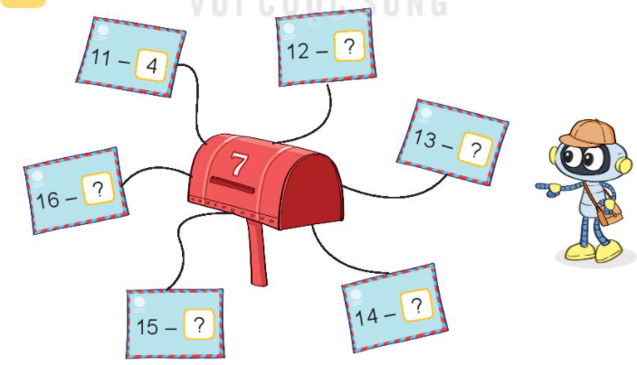
3
Số?
12 –
11 –
5
4
?
13 –
?
6
16 –
9
?
14 –
7
15 –
?
8
?
Notes:
Bài tập 3 yêu cầu con làm gì̀?
BT3 có các phong bì, ở ngoài phong bì có ghi 1 pt trừ nhưng đang thiếu số trừ và ở giữa có 1 thùng đựng thư, thùng đựng thư ghi số 7, đây chính là kq của các pt trừ ở mỗi phong bì. BT3 đã làm mẫu cho chúng mình 1 pt 11 – 4 = 7. Tương tự như vậy các con tìm nốt các số thay cho dấu chấm hỏi nhé.
HS làm vào sgk
HS chữa
Con làm thế nào để tính được 12 – 5 = 7? Đếm lùi/tách số/dựa bảng trừ qua 10

Slide 16

Chiếc nón kì diệu
Câu 12
Câu 1
Câu 11
Câu 2
Câu 10
Câu 3
Câu 9
Câu 4
Câu 8
Câu 5
Câu 6
Câu 7
Notes:
GV kích chuột vào vòng tròn trong để quay, kích chuột một lần nữa để dừng lại
Kích chuột vào hình tròn màu hồng để đến với câu hỏi
Kích chuột vào mũi tên để đến với slide kết thúc

Slide 17


Câu 1
11 - 4 = ?
11 - 4 = 7

Slide 18


Câu 2
15 - 9 = ?
15 - 9 = 6

Slide 19


Câu 3
18 - 9 = ?
18 - 9 = 9

Slide 20
Câu 4
16 - 7 = ?
16 - 7 = 9

Slide 21

Câu 5
14 - 5 = ?
14 - 5 = 9

Slide 22


Câu 6
12 - 8 = ?
12 - 8 = 4

Slide 23


13 - 7 = ?
Câu 7
13 - 7 = 6

Slide 24
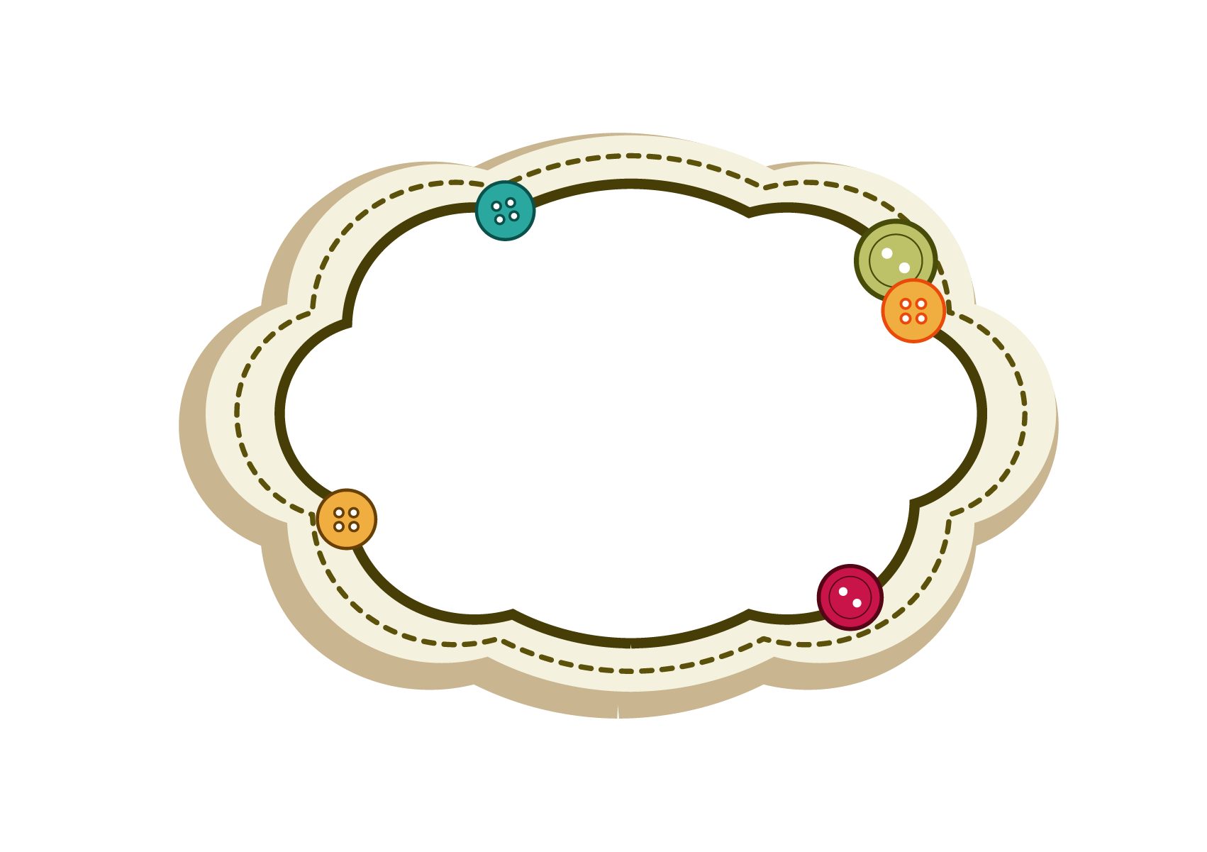
Câu 8
15 - 6 = ?
15 - 6 = 9

Slide 25

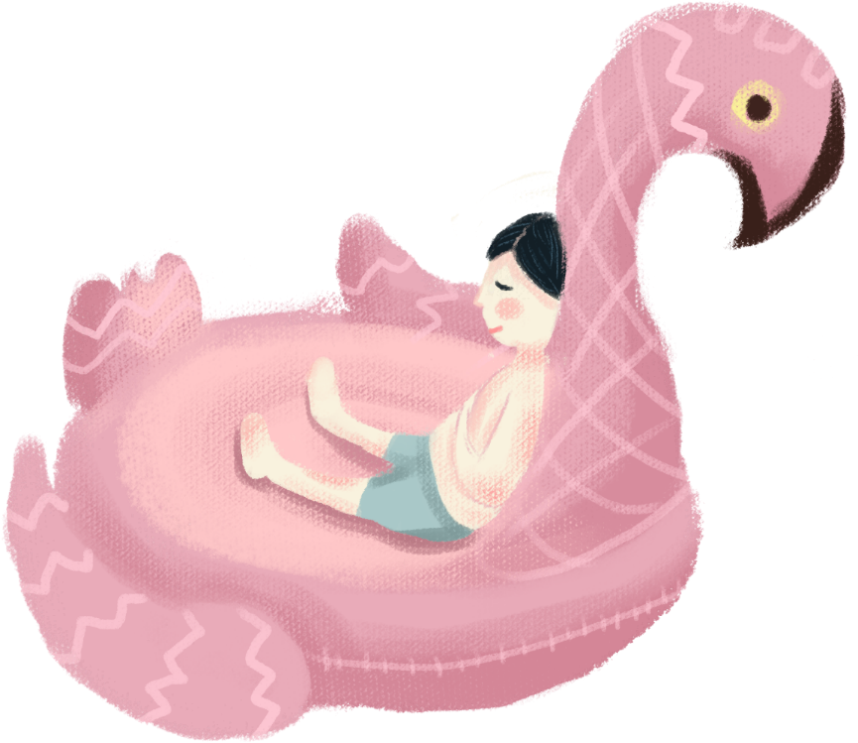
Câu 9
17 - 9 = ?
17 - 9 = 8

Slide 26


Câu 10
12 - 7 = ?
12 - 7 = 5

Slide 27
Câu 11
16 - 9 = ?
16 - 9 = 7

Slide 28
Câu 12
14 - 6 = ?
14 - 6 = 8

Slide 29




Định hướng học tập
Ôn tập bảng trừ (qua 10) trong phạm vi 20.
Xem trước bài sau “Luyện tập”.
Title 4

Slide 30



Hẹn gặp lại các con trong tiết học sau!

